Slide 1
Дагестан в цифрах
Косик егор

Slide 2
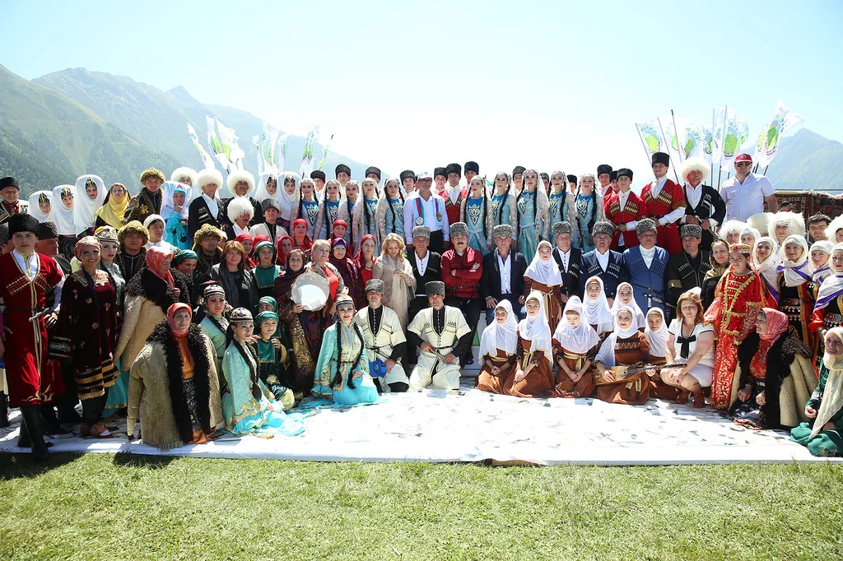
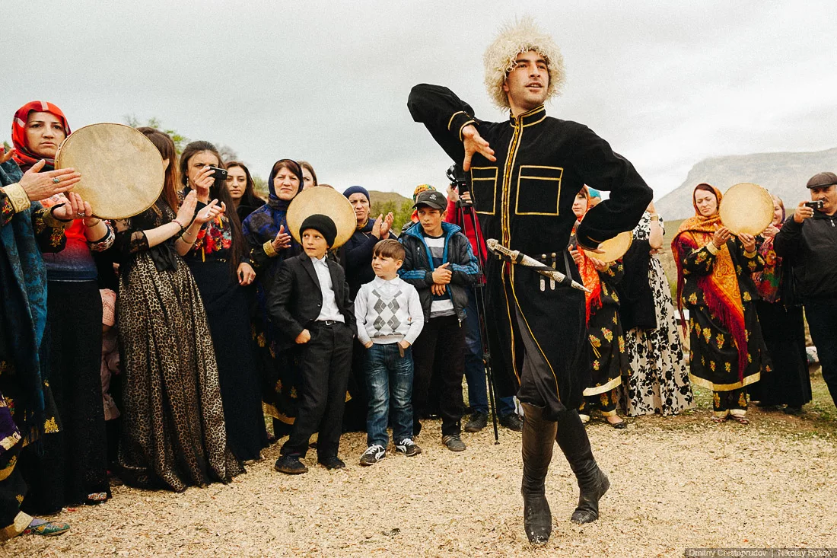
Количество жителей составляет 3 182 000

Slide 3
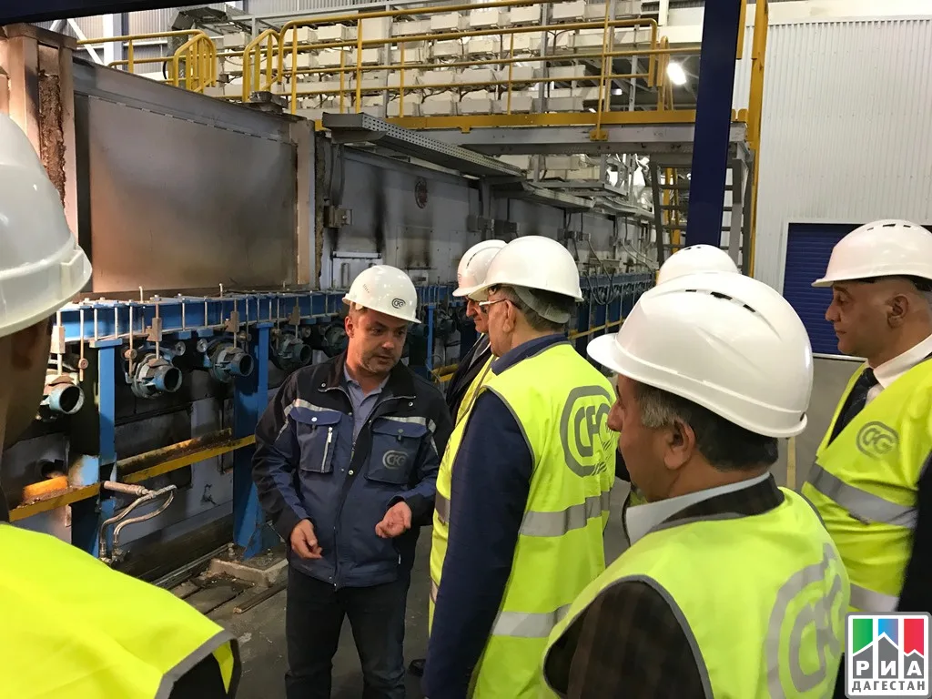
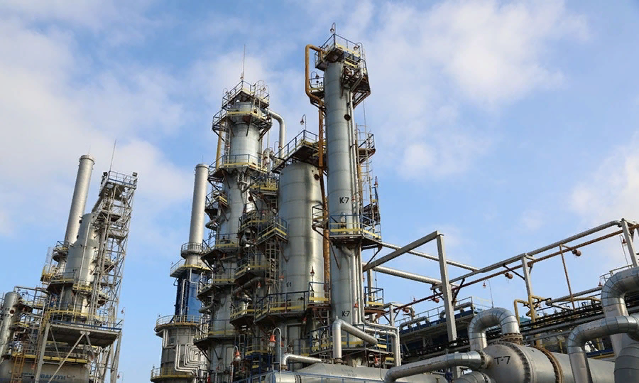
В республике дагестан функционируют 56 промышленных обьектов

Slide 4
В республике расположено 6474 объектов культурного наследия

Slide 5
А ДОРОГ в дагестане 128!

